Slide 1
Μ.Ε.Κ. Ι
Κεφάλαιο 4
Βενζινομηχανές
Κυλινδροκεφαλή

Slide 2
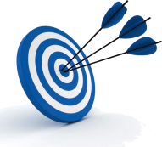
Κυλινδροκεφαλή
Διδακτικοί στόχοι
Οι μαθητές πρέπει να είναι σε θέση:
Να περιγράφουν και να εξηγούν το λειτουργικό σκοπό της κυλινδροκεφαλής και τον τρόπο με τον οποίο αυτή τον επιτελεί.
Να μπορούν να προσδιορίσουν τη θέση της στη μηχανή και να περιγράφουν τον τρόπο και τα μέσα λυσαρμολόγησής της.

Slide 3
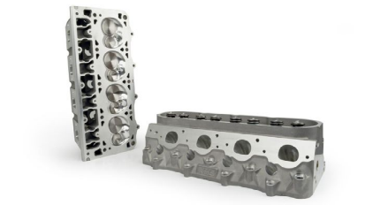
Κυλινδροκεφαλή
Η κυλινδροκεφαλη ή κεφαλή των κυλίνδρων (καπάκι) είναι ένα ολόσωμο μεταλλικό κομμάτι.
Τοποθετείται στερεά με μπουζόνια (αμφικόχλια) ή βίδες επάνω στο σώμα των κυλίνδρων.
Μεταξύ σώματος και κεφαλής τοποθετείται μια ειδική φλάντζα για να εξασφαλίσει την απαιτούμενη στεγανότητα.

Slide 4
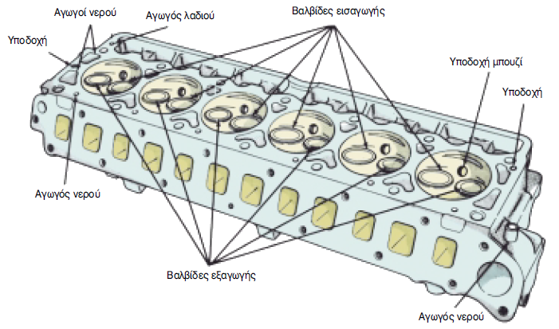
Κυλινδροκεφαλή
Στην κυλιδροκεφαλή, συνήθως, σχηματίζεται ο θάλαμος καύσης, ενώ υπάρχουν και οι θέσεις για τις βαλβίδες.
Τυπική κυλινδροκεφαλη 6-κύλινδρου κινητήρα.

Slide 5
Κυλινδροκεφαλή
Στο εσωτερικό της κυλινδροκεφαλής υπάρχουν οι αγωγοί του λαδιού για τη λίπανση, οι θάλαμοι του νερού για την ψύξη, οι αγωγοί εισαγωγής του μίγματος και εξαγωγής των καυσαερίων, οι υποδοχές για τα μπουζί ή τους εγχυτήρες και οι διάφορες υποδοχές για μηχανισμούς ή εξαρτήματα που στερεώνονται επάνω στην κυλινδροκεφαλή, όπως ο πληκτροφορέας, ο εκκεντροφόρος, κ.λπ.

Slide 6

Εισαγωγή
…πιο είναι το υλικό με το οποίο κατασκευάζονται οι κυλινδροκεφαλές?
Το υλικό με το οποίο κατασκευάζονταν οι κυλινδροκεφαλές παλαιότερα, ήταν ο χυτοσίδηρος.
Σήμερα, χρησιμοποιούνται όλο και περισσότερο διάφορα
κράματα αλουμινίου,
γιατί έχουν σημαντικά πλεονεκτήματα ως προς τον χυτοσίδηρο.

Slide 7
Κυλινδροκεφαλή
Πλεονεκτήματα … αλουμινίου
Το κράμα αλουμινίου έχει καλύτερη θερμική αγωγιμότητα, με συνέπεια να μπορεί να δημιουργηθεί μεγαλύτερη σχέση συμπίεσης, χωρίς αυτανάφλεξη.
2. Έχει μικρότερο βάρος, που στην όλη κατασκευή μπορεί να φθάσει μέχρι και 30%.
3. Έχει μεγαλύτερη αντοχή στις απότομες μεταβολές της θερμοκρασίας.
4. Λόγω της μεγαλύτερης συμπίεσης και της καλύτερης ψύξης που επιτυγχάνεται, ο κινητήρας μπορεί να έχει μεγαλύτερη ισχύ και μικρότερη κατανάλωση καυσίμου, αντίστοιχα.
5. Οι μηχανικές κατεργασίες επάνω στην κυλινδροκεφαλή είναι ευκολότερες.

Slide 8
Κυλινδροκεφαλή
Μειονεκτήματα … αλουμινίου
1. Μεγαλύτερο κόστος παραγωγής.
2. Τα κράματα αλουμινίου έχουν μεγαλύτερο συντελεστή διαστολής.
3. Το αλουμίνιο είναι μαλακότερο από το χυτοσίδηρο, και γι' αυτό, σε μερικά σημεία, όπως στις έδρες και στους οδηγούς των βαλβίδων που καταπονούνται περισσότερο, πρέπει να προσαρμοσθούν πρόσθετα κομμάτια από περισσότερο ανθεκτικό υλικό.
4. Υπάρχει μεγαλύτερη πιθανότητα διάβρωσης στο χώρο κυκλοφορίας του ψυκτικού υγρού. Το μειονέκτημα αυτό μπορεί πρακτικά να εξαφανισθεί με τη χρησιμοποίηση κραμάτων αλουμινίου με προσθήκη πυριτίου.
Σαν υλικό κατασκευής κεφαλών έχει χρησιμοποιηθεί, πειραματικά, και κράμα χαλκού, με αρκετά καλά αποτελέσματα.

Slide 9
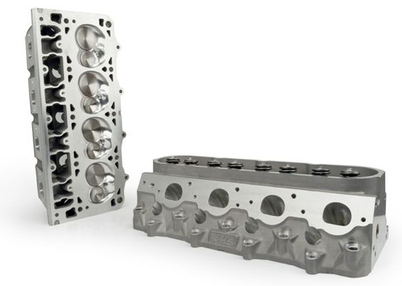
Κυλινδροκεφαλή
Το σχήμα της κυλινδροκεφαλής εξαρτάται:
α. Από το σύστημα ψύξης.
Αν, ο κινητήρας είναι αερόψυκτος, έχει εξωτερικά πτερύγια για καλύτερη ψύξη.
β. Από τον αριθμό και τη θέση των βαλβίδων, κ.λπ., και
γ. Από τη διάταξη των κυλίνδρων

Slide 10
Κυλινδροκεφαλή
Σφίξιμο κυλινδροκεφαλής
Κύριος κανόνας είναι ότι πρέπει να τηρούνται υποχρεωτικά οι προδιαγραφές και οι οδηγίες του κατασκευαστή.
Μία κυλινδροκεφαλή μπορεί να «σφιχτεί» σε ένα ή περισσότερα στάδια, ζεστή ή κρύα. Έτσι, υπάρχουν οδηγίες για το σφίξιμο της κυλινδροκεφαλής, όταν είναι κρύα, με συγκεκριμένη ροπή και στη συνέχεια, σε ορισμένη (νέα) θερμοκρασία, σφίξιμο πάλι με άλλη ροπή.
Η κυλινδροκεφαλή πρέπει να σφίγγεται υποχρεωτικά και στα στάδια συντήρησης (service) που προτείνει ο κατασκευαστής. Συνήθως αυτό γίνεται μια φορά, κατά την πρώτη συντήρηση του αυτοκινήτου. Αν η διαδικασία αυτή γίνει σωστά, αυξάνεται η διάρκεια ζωής του κινητήρα.

Slide 11
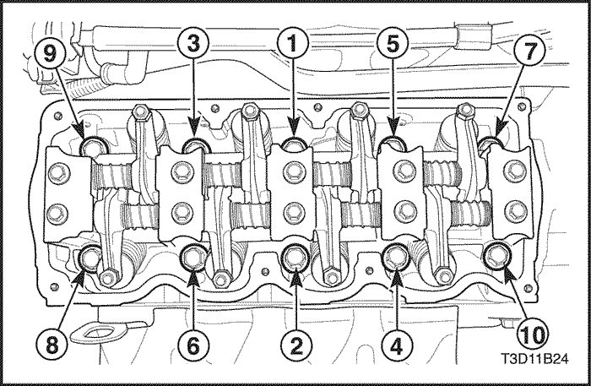
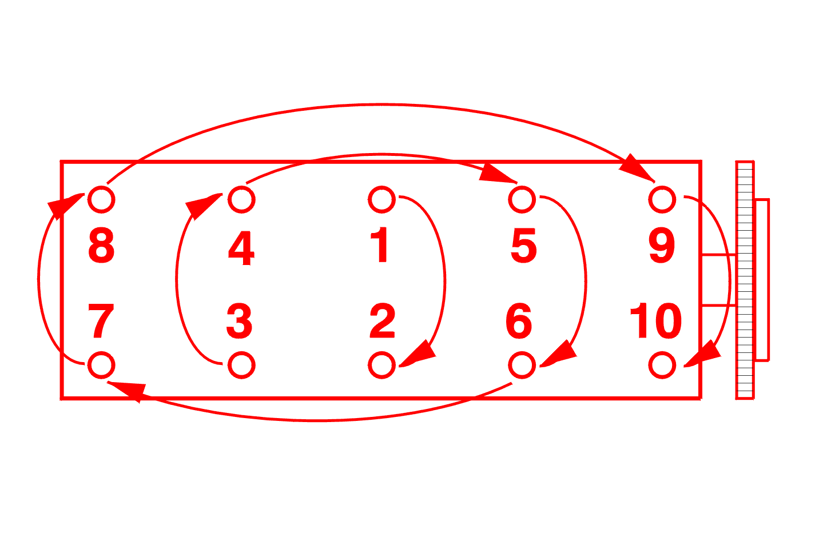
Κυλινδροκεφαλή
Σφίξιμο κυλινδροκεφαλής
Το σφίξιμο της κυλινδροκεφαλής, μπορεί να γίνει είτε χιαστί, είτε κυκλικά, ξεκινώντας και στις δύο περιπτώσεις από το κέντρο προς τα έξω.

Slide 12
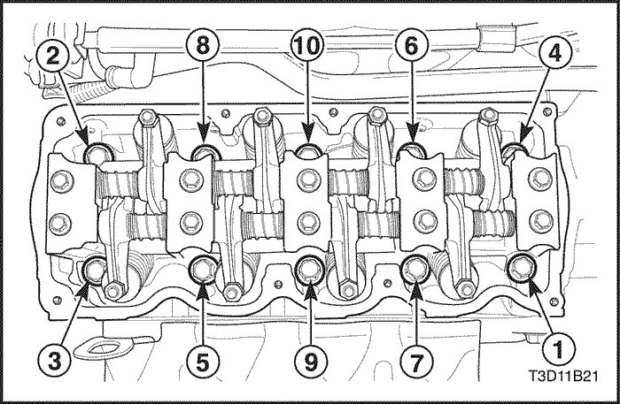
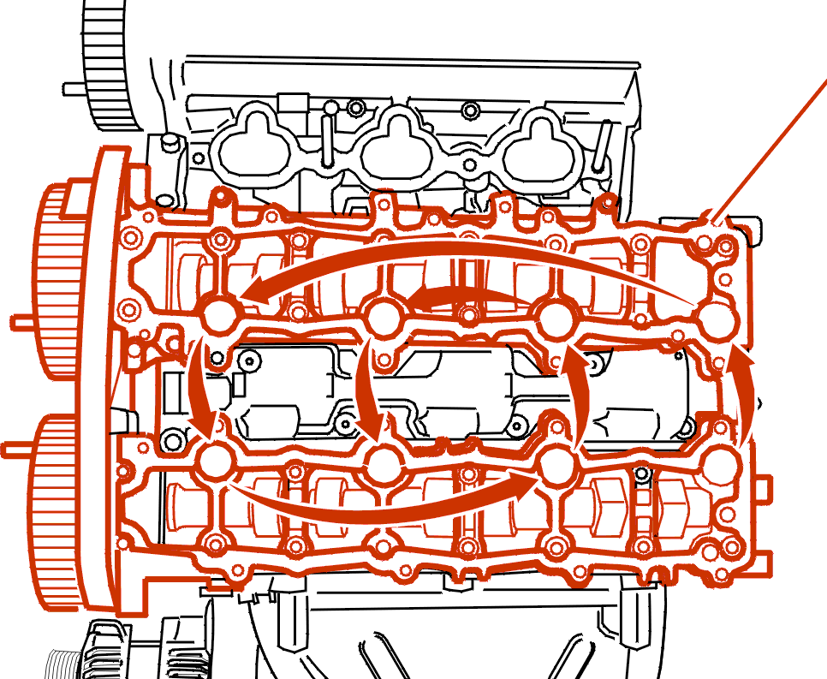
Κυλινδροκεφαλή
Λύσιμο κυλινδροκεφαλής
Το λύσιμο της κυλινδροκεφαλής, μπορεί να γίνει είτε χιαστί, είτε κυκλικά, ξεκινώντας και στις δύο περιπτώσεις από έξω προς το κέντρο.

Slide 13
Κυλινδροκεφαλή
Τ Ε Λ Ο Σ

